Slide 1

Финансовая пирамида или как не попасться на крючок

Slide 2
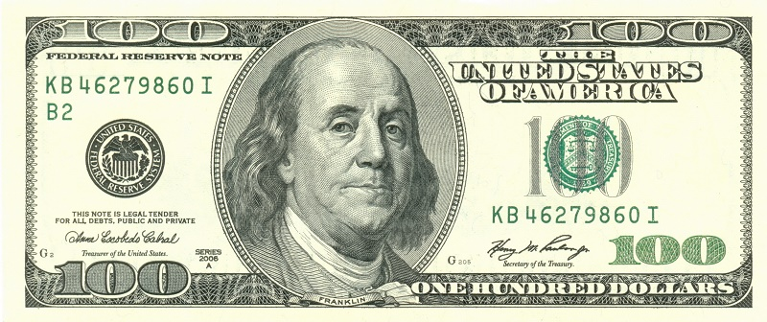
Актуальность
Деньги — всеобщий эквивалент, служащий мерой стоимости любых товаров и услуг, способный непосредственно на них обмениваться. В наше время они являются самым распространённым предметом и используются практически во всех сферах жизни.
Они являются главным ресурсом, участвующем в обмане людей, целью, которую преследуют мошенники.

Slide 3

Цели и задачи
Цель:
Выявить опасность финансовых пирамид.
Задачи:
Узнать, что такое финансовая пирамида.
Изучить виды финансовых пирамид.
Рассмотреть наказания, предусмотренные. за создание финансовой пирамиды.
Понять, как распознать финансовую пирамиду.
Разобрать примеры финансовых пирамид.

Slide 4

Финансовая пирамида
Это способ обеспечения дохода участникам структуры за счет постоянного привлечения денежных средств. Доход первым участникам пирамиды выплачивается за счет вкладов последующих участников. В большинстве случаев истинный источник получения дохода скрывается и декларируется вымышленный или малозначимый.

Slide 5

Признаки:
Необходимость вложения суммы денежных средств
Обещание больших процентов и быстрого возврата вложенных денег
Для того, чтобы получать выплаты, необходимо привлекать знакомых, друзей, чтобы они тоже вложили свои средства.
Проект подается как «ноу-хау».
Офис проекта оставляет желать лучшего для «суперуспешного» и «динамично развивающегося бизнеса».

Slide 6

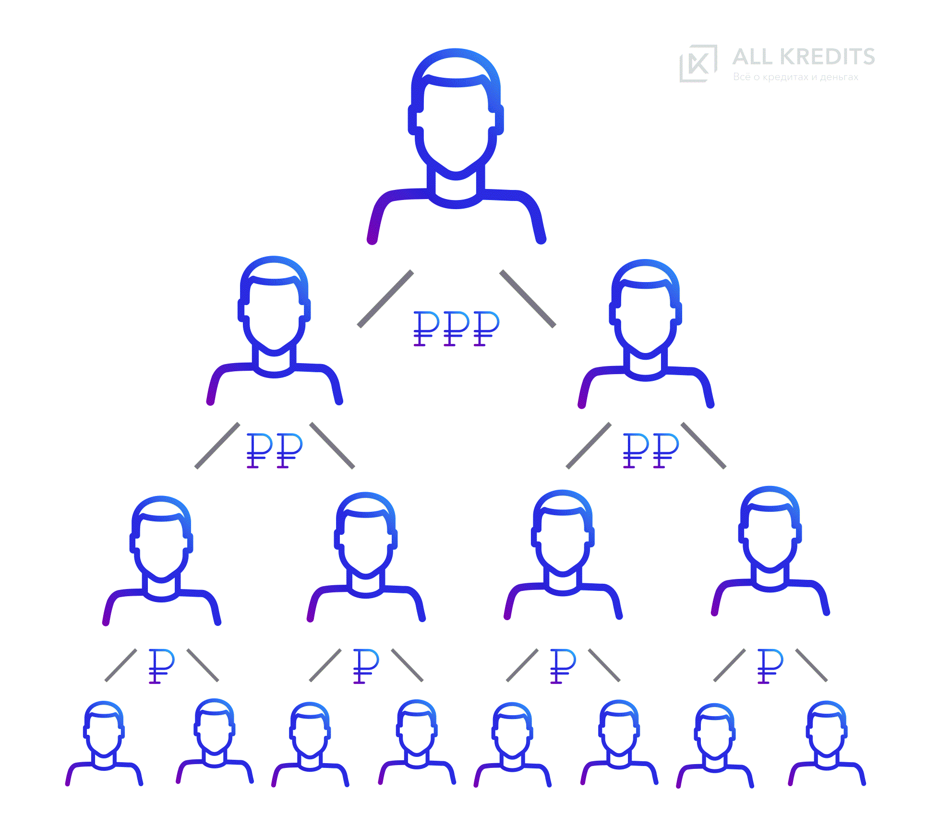

Классификация:
Одноуровневые финансовые пирамиды
Многоуровневые финансовые пирамиды
Матричные финансовые пирамиды

Slide 7

Критерии:
1. Обещание очень высокой доходности.
2. Гарантия доходности.
3. Отсутствие лицензии на привлечение денежных средств.
4. Отсутствие какой-либо информации о финансовом положении организации.
5. Выплаты одним участникам из взносов других участников.
6. Нет собственных основных средств.
7. Нет точного определения деятельности организации.

Slide 8
Наказание за организацию финансовой пирамиды
Статья 172.2 Уголовного кодекса Российской Федерации, предусматривает ответственность за организацию финансовых пирамид.
Если удалось привлечь более 1,5 млн. руб. – штраф в размере до 1 млн. руб., принудительные работы, либо лишение на срок до 4 лет.
Если удалось привлечь более 6 млн. руб. - штраф в размере до 1,5 млн. руб., принудительные работы, либо лишение свободы на срок до 6 лет

Slide 9
Выводы и рекомендации:
Таким образом, финансовая пирамида – это способ обеспечения дохода участникам структуры за счет постоянного привлечения денежных средств. Доход первым участникам пирамиды выплачивается за счет вкладов последующих участников.
Важно, перед вложением своих денег в какие-либо организации, рекомендуем вам внимательно ознакомиться с организацией и проанализировать ее с помощью критериев, которые позволяют распознать финансовую пирамиду. Берегите себя.

Slide 10

Спасибо за внимание

